Slide 1
ortotanásia
Discente: Viviane Lopes Garcia
Docente: Prof. Dr. Milton Marchioli
Unesp Marília
2015

Slide 2

etimologia
A ortotanásia tem seu nome proveniente dos radicais gregos: orthos (reto, correto) e thanatos (morte). Indica, então, a morte a seu tempo, correto, nem antes nem depois.

Slide 3
definição
Não é um prolongamento artificial do processo natural da morte, na qual o médico, sem provocar diretamente a morte do indivíduo, suspende os tratamentos extraordinários que apenas trariam mais desconforto e sofrimento ao doente, sem melhorias práticas.
Notes:
Minhas palavras quanto a definição

Slide 4

Objetivo da ortotanásia
Prover o conforto ao paciente, sem interferir no momento da morte, sem encurtar o tempo natural de vida nem adiá-lo indevida e artificialmente, possibilitando que a morte chegue na hora certa, quando o organismo efetivamente alcançou um grau de deterioração incontornável.
Legalmente, apenas o médico pode promover a ortotanásia.
Notes:
Dar exemplo do meu avô

Slide 5
No brasil
O reconhecimento da ortotanásia teve recente comemoração pelo CFM pela aprovação, em decisão terminativa, em 2 de dezembro de 2009 pela Comissão de Constituição e Justiça (CCJ) do Senado do projeto elaborado pelo Senador Gerson Camata que a legaliza, excluindo-a como ilicitude no Código Penal.
O Projeto está paralisado e ainda não se tornou lei no Brasil no atual Código Penal.

Slide 6
ortotanásia X direito penal
Proposta em se inserir um parágrafo no artigo 121 assim:
§ 4º. Não constitui crime deixar de manter a vida de alguém por meio artificial, se previamente atestada por dois médicos a morte como iminente e inevitável, e desde que haja consentimento do paciente ou, em sua impossibilidade, de cônjuge, companheiro, ascendente, descendente ou irmão .
Notes:
Falar do dever com o médico com a família do paciente

Slide 7
princípio da beneficência
É intuitivo concluir que compete ao médico fazer tudo quanto estiver ao seu alcance para melhorar as condições de vida do paciente. Mesmo que determinado tratamento possa lhe causar sofrimento, se houver chance de cura e possibilidade de êxito, deverá o médico procurar beneficiar o paciente.
Notes:
Citar exemplos de quimioterapia e radioterapia

Slide 8
princípio da não maleficência
Propugna que as atividades médicas, tanto quanto possível, não devem causar mal ao paciente ou devem causar-lhes apenas o mal necessário para que se restabeleça a sua saúde.
Notes:
Saude?

Slide 9
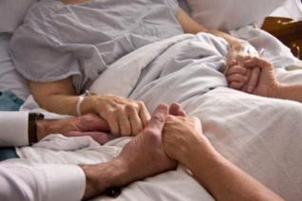
Pode-se concluir que, nessa fase, sendo o quadro irreversível, o princípio da não-maleficência assume uma posição privilegiada em relação ao princípio da beneficência – visto que nenhuma medida terapêutica poderá realmente fazer bem ao paciente.

Slide 10
Ortotanásia X igreja
O papa Bento XVI, por ocasião do Dia Mundial do Enfermo de 2007, disse que “é necessário promover políticas que criem condições em que os seres humanos possam suportar as doenças incuráveis e enfrentar a morte com dignidade”.
Neste sentido, o papa enfatiza que é necessário criar centros de cuidados paliativos que proporcionem assistência integral, garantindo aos enfermos ajuda humana e acompanhamento espiritual.
Notes:
Falar sobre cuidados paliativos – não se preocupa com os dias que o paciente tem de vida, e sim trazer a vida pra esses dias que restam

Slide 11
Opinião religiosa a respeito da ortotanÁsia
vídeo
https://www.youtube.com/watch?v=aCQodqNDfzU

Slide 12
depoimento de uma mulher em estado terminal
Vídeo
https://www.youtube.com/watch?v=B9uJHo0yq0E

Slide 13

Motivos a favor da ortotanásia
Privar o paciente de sofrimento em consequência da doença
Economia para a família

Slide 14
Motivos contra a ortotanásia
Espera do milagre de cura
Espera para despedida
Medo de ser julgado (médico)

Slide 15
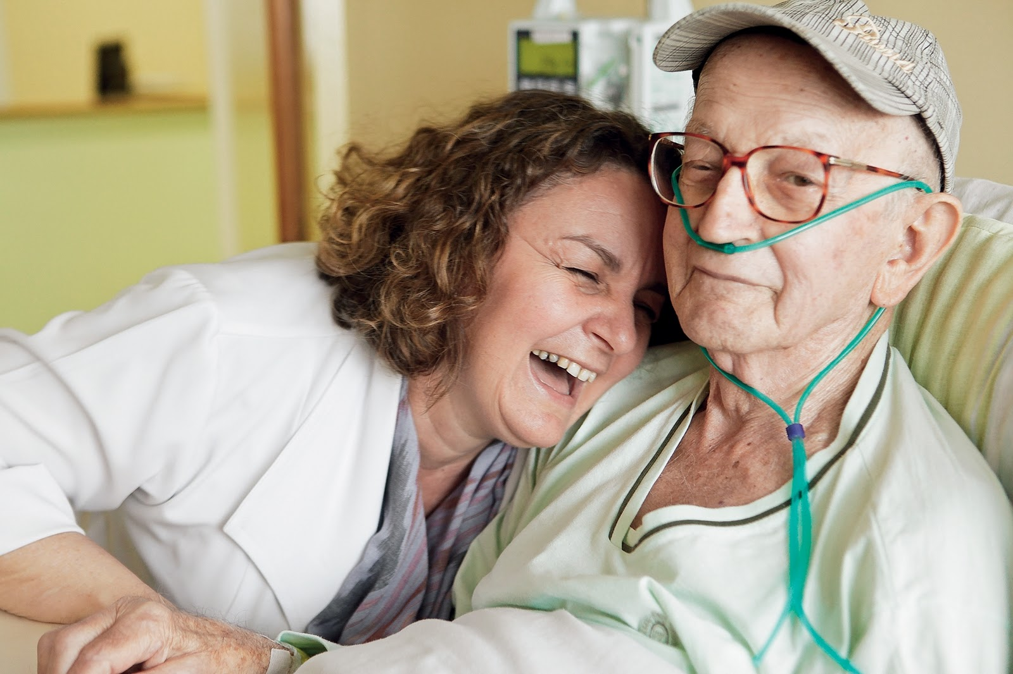
conclusão
A ortotanásia é bem vista por diferentes olhares, sendo ele religioso e ou bioético, cujo benefício visa aliviar o sofrimento do paciente e familiares em decorrência de uma doença com um quadro irreversível.

Slide 16
Obrigada!

